Slide 1
DNEŠNÍ TÉMA: KULTURNÍ A KREATIVNÍ PRŮMYSLY
1

Slide 2
CO SE DNES DOZVÍTE:
Definiční rámec kulturních a kreativních průmyslů (odlišnosti od tradičních umění)
Velikost sektoru kulturních a kreativních průmyslů v ČR (Satelitní účty kultury a Statistiky kultury)
2

Slide 3
Jak to začalo
Sociální přínos umění pro rozvoj jednotlivců i komunit byl prosazován hnutím „The Community Arts Movement“ již od roku 1960. Nicméně - většina z těchto aktivit byla neoficiálních a potýkala se s nedostatečnou argumentací prezentovaných myšlenek.
Od začátku roku 1980 se ve Velké Británii umělecké a kulturní aktivity stávaly častějším jevem – byly zakomponovány do programů na obnovu měst.
3

Slide 4
Politikami KULTURNÍCH ČTVRTÍ/REGIONŮ (CULTURAL QUARTER POLICIES)
Publikace Institutu politických studií „The Economic Importance of the Arts in Britain“ (Myerscough,1988) ukázala prostřednictvím teorie multiplikátoru, že přímé výdaje na umění generují další výdaje v jiných sektorech ekonomiky, což rozšiřuje bohatství a vytváření pracovních míst, a města se tak stávajíc přitažlivější pro občany i firmy.
Díky tomu se sektor kultury stal uznávaným, významným, s rostoucí přidanou hodnotou, se schopností regenerovat městské části, malá města a regiony. Nové pojmy:
kreativní města
kreativní klastry

Slide 5
KULTURNÍ PRŮMYSL
Pojem použit poprvé Adornem a Horkheimerem ve 30. a 40. letech 20. st.
A to jako kritický hlas v souvislosti s masovou zábavou, resp. zábavním průmyslem
Označením „kultura“ tehdy chápána tzv. „high culture“
Oba sociologové (stejně jako další – Marcuse, Enzensberer, Williamse) se obávali vlivu masmédií na demokratickou společnost

Slide 6
KULTURNÍ PRŮMYSLY (PŘEKLÁDÁNO TAKÉ JAKO „ODVĚTVÍ“)
Koncept kulturních průmyslů byl modifikován francouzskou sociologickou školou (autoři - Morin, Huet, Miege) koncem 60tých let 20.století
Jde tedy o posun od pojmu „kulturní průmysl“ k pojmu v množném čísle „kulturní průmysly“
Zdůvodnění – množné číslo je více komplexní:
Rádio a televize, resp. vysílání veřejné služby je odlišné od knižního vydavatelství a to je odlišné od hudebního vydavatelství

Slide 7
KULTURNÍ PRŮMYSLY
Průlom příspěvkem „The Cultural Industries Sector: its definition and character from secondary sources on employment and trade, Britain 1984-91“ (Pratt,1997)
Argumentují tím, že kulturní průmysly významně ovlivňují objem obchodu
a odhadují, že zaměstnávají 4,5 % z pracujících v produktivním věku v Británii (a to v roce 1991).
Politikové pod vlivem těchto zjištění začínají tvrdit, že kulturní průmysly mohou účinně přispět k:
tvorbě bohatství,
neviditelnému exportu a
zaměstnanosti.

Slide 8
KREATIVNÍ PRŮMYSLY, RESP. TVŮRČÍ ODVĚTVÍ (PŘEKLAD!)
Poprvé použito v roce 1994 v Austrálii
Poté v roce 1997 ve Velké Británii New Labor Party Tonyho Blaira založila „ Creative Industries Task Force“
Tím – r. 1997 byl sektor kreativních průmyslů uznán nadnárodními organizacemi jako jsou Evropská komise, Světová banka, národní a regionální vlády hlavní silou v rychle se měnící globální ekonomice → nová, resp.
kreativní ekonomika

Slide 9
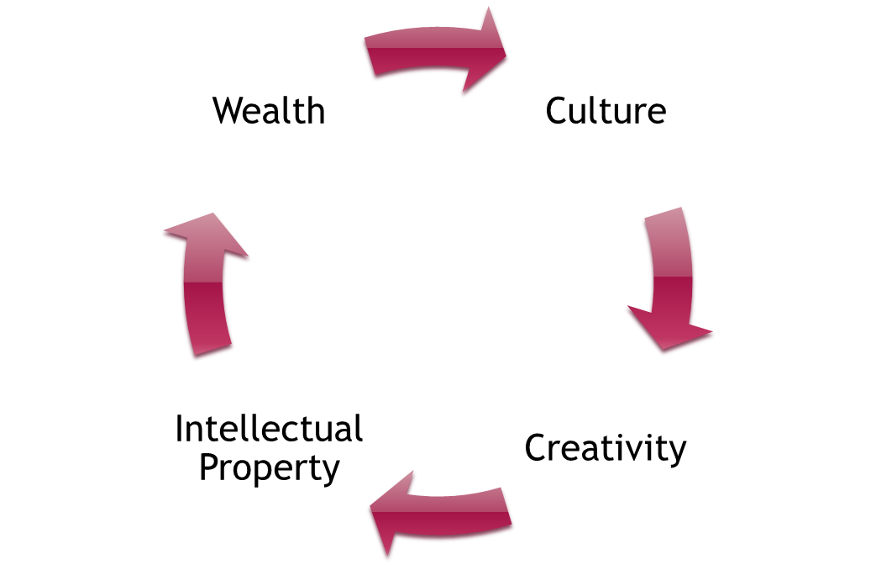
The Creative Economy

Slide 10
NOVÁ/KREATIVNÍ EKONOMIKA
Má v sobě
Ekonomické, politické, sociální, kulturní a technologická témata
Nachází se na křižovatce mezi uměním, podnikáním a technologiemi.
Je unikátní v tom, že v sobě obsahuje nevyčerpatelný zdroj – lidskou kreativitu
Building the creative economy: An interview with Richard Florida:
https://www.youtube.com/watch?v=iyryTaLLhRE
10

Slide 11
KREATIVNÍ TŘÍDA/CREATIVE CLASS RICHARDA FLORIDY (2002)
Kreativita
schopnost vytvářet smysluplné nové formy
je v současnosti rozhodujícím zdrojem konkurenční výhody
Tradiční kreativní třída/Core of the Creative Class
výzkumníci, rozvojoví inženýři, architekti, designéři, pedagogové, umělci, hudebníci
Kreativní profesionálové/Creative Professionals
pracující v oblastech obchodu, financí, práva, zdravotnictví aj.

Slide 12
Ekonomika kultury, jaro 2016 Simona Škarabelová
12

Slide 13
ZPRÁVA O SEKTORU KULTURY VE VELKÉ BRITÁNII
Byla publikována institutem politických studií – (Policy Studies Institut)
Autorem byl Selwood (2001)
Ukázala, že:
v období 1995-1999 rostla v sektoru kultury zaměstnanost mnohem rychleji než v ekonomice, jako celku
Tedy byla zaznamenána rostoucí koncentrace kulturních povolání a průmyslů/odvětví.

Slide 14
KREATIVNÍ PRŮMYSLY: CHARLES DAVID THROSBY (ECONOMICS AND CULTURE, 2001)

Slide 15
KREATIVNÍ PRŮMYSLY: CHARLES DAVID THROSBY (ECONOMICS AND CULTURE, 2001)
Tradiční kreativní umění/Core creative arts
literatura + hudba + divadlo a malířství
Další tradiční kult./kreat. průmysly/Other core cultural industries
film + muzea + knihovny
Širší kulturní průmysly/Wider cultural industries
památková péče + knižní vydavatelství + audio nahrávky + televize + radio + video - a PC hry
Související kreativní průmysly/Related
creative industries
reklama + architektura + design + móda
Zbytek ekonomiky

Slide 16
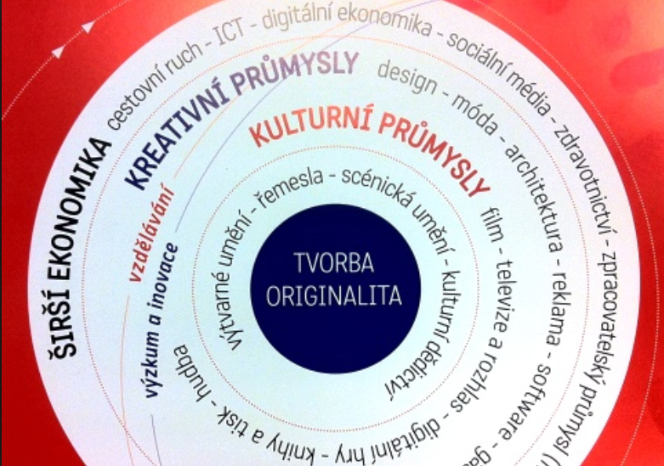

Slide 17
DEFINICE KREATIVNÍCH PRŮMYSLŮ DAVIDA HESMONDHALGHFA (CULTURAL INDUSTRIES, 2007)
televize + rádio
filmový průmysl
obsahové aspekty kreativity v internetovém průmyslu
Hudební průmysl (vydavatelství)
nakladatelství (knih a on-line textů)
video- and PC hry/digitální hry
reklama a marketing

Slide 18
DEFINICE KREATIVNÍCH PRŮMYSLŮ: POLITICKÁ PRAXE VELKÉ BRITÁNIE
Kreativní průmysly jsou ty průmysly/ta odvětví, které/á:
jsou založeny/a na kreativitě, schopnostech a talentu jednotlivce,
mají potenciál k vytvoření bohatství a zaměstnanosti prostřednictvím rozvoje duševního vlastnictví.

Slide 19
DEFINICE KREATIVNÍCH PRŮMYSLŮ: UNESCO/ EVROPSKÁ KOMISE
Kulturní průmysly se odkazují na průmysly/odvětví poskytující a šířící kulturní statky a služby.
Kulturními činnostmi, statky a službami se rozumějí takové činnosti, statky a služby, které v době, kdy jsou produkovány a/nebo spotřebovávány, zprostředkovávají kulturní hodnoty, a to bez ohledu na komerční hodnotu, kterou mohou mít.

Slide 20
STUDIE EKONOMIKA KULTURY V EVROPĚ (2006)
prezentována Radě ministrů kultury Evr.Komise
zavádí dva pojmy, „jež pomáhají přesněji měřit ekonomický a společenský dopad kultury“:
„kulturní průmysly/odvětví“ - neprůmyslová odvětví, která produkují nereprodukovatelné zboží a služby, jež jsou konzumovány na místě. Dále se jedná o průmyslová odvětví, která produkují kulturní produkty určené k masové reprodukci, hromadnému šíření a vývozu (například knihy, film, zvukové nahrávky).
„kreativní průmysly/tvůrčí odvětví“ - kultura se stává tvůrčí investicí do produkce „nekulturního“ zboží. Patří sem takové aktivity jako design, architektura a reklama.

Slide 21
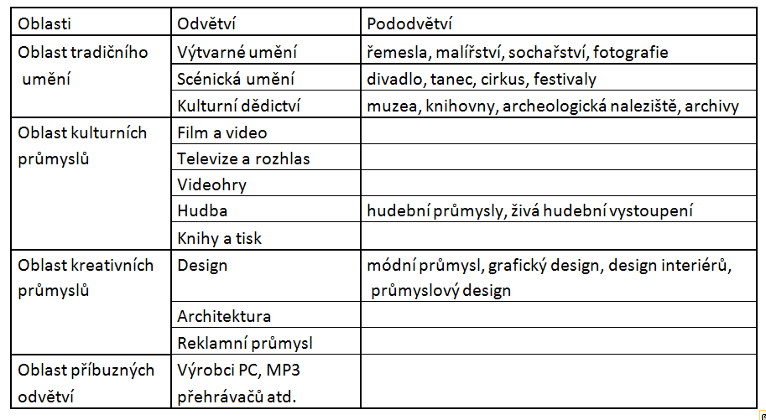
DEFINICE KULTURNÍCH A KREATIVNÍCH PRŮMYSLŮ / TVŮRČÍCH ODVĚTVÍ

Slide 22
VÝZKUMY V TÉTO OBLASTI V ČR:
ČSÚ – Satelitní účet kultury 2009, 2010, 2011, 2012, 2013, 2015.
Institut umění – Divadelní ústav:
Kulturní a kreativní průmysly v České republice (Eva Žáková a kol.)
Kreativní průmysly – příležitost pro novou ekonomiku (Martin Cikánek)
Kulturní a kreativní průmysly v Německu - Národohospodářský význam, struktura a způsob podpory kulturních a kreativních odvětví (Marcel Kraus)
Kreativní průmysl v Rakousku (Marcel Kraus)
Workshopy Kreativní Evropa, apod.
Univerzita Tomáše Bati:
Doc. Jitka Kloudová – Fakulta managementu a ekonomiky
Kreativní index a trend růstu kreativního indexu jednotlivých krajů ČR (2008)

Slide 23
VÝZKUMY V TÉTO OBLASTI V ČR II:
Diplomové práce na DIFA, HUFA JAMU
Diplomové práce na ESF MU (REGE)
Např. Adamcová M.: Kulturní a kreativní průmysly v ČR, DP, MU: Brno 2014 (REGE, vedoucí Dr. Kunz)
Projekty mapování kutlurních a kreativních průmyslů:
Plzeň
Zlín
Olomouc
Praha
Brno

Slide 24
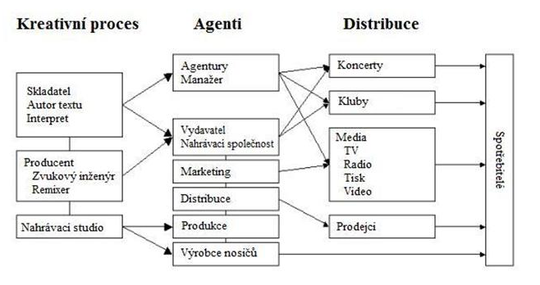
Hodnotový řetězez hudebního průmyslu. Zdroj: Upraveno dle DOLFSMA, Wilfred, CHRISTIAANSE, Ellen. Global electronic channels in the music industry, 1999

Slide 25
ČSÚ – SATELITNÍ ÚČET KULTURY
Od roku 2009 – užší vymezení kultury
Od roku 2010
širší vymezení kultury na základě doporučení Eurostatu
Totožné ve všech zemích EU
Rozšíření o:
maloobchodní činnosti (prodej módy, řemesel,aj. )
překladatelské a tlumočnické služby
pronájem audio a video nosičů
umělecké vzdělávání

Slide 26
VYMEZENÍ A ČLENĚNÍ SEKTORU KULTURY – DLE OBLASTI ČI ODVĚTVÍ
Kulturní dědictví
Interpretační (scénické) umění
Vizuální (výtvarné) umění a řemesla
Periodický a neperiodický tisk
Audiovizuální a interaktivní média
Architektura
Reklama
Umělecké vzdělávání
Správa kultury vč. její podpory
Neznámá oblast – blíže neurčená oblast
26

Slide 27
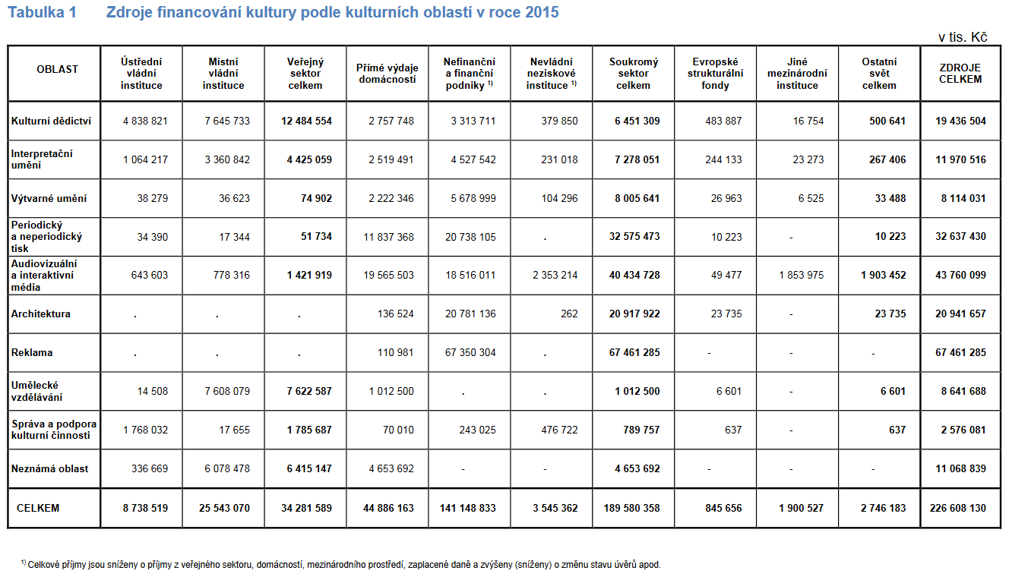

Slide 28
VYMEZENÍ A ČLENĚNÍ SEKTORU KULTURY – DLE POSKYTOVATELE
Historické památky
Muzea a galerie
Archivy
Knihovny
Divadla
Koncertní sály
Kulturní domy
Výstavní sály
Nakladatelství, vydavatelství
Výrobci a distrib.audioviz.děl
Rozhlas
Televize
Umělecké školy
Ochr. svazy autorské
Ostatní poskytovatelé (prodej knih, starožitností, tvorba hudebních nahrávek, činnosti MK ČR, aj)

Slide 29
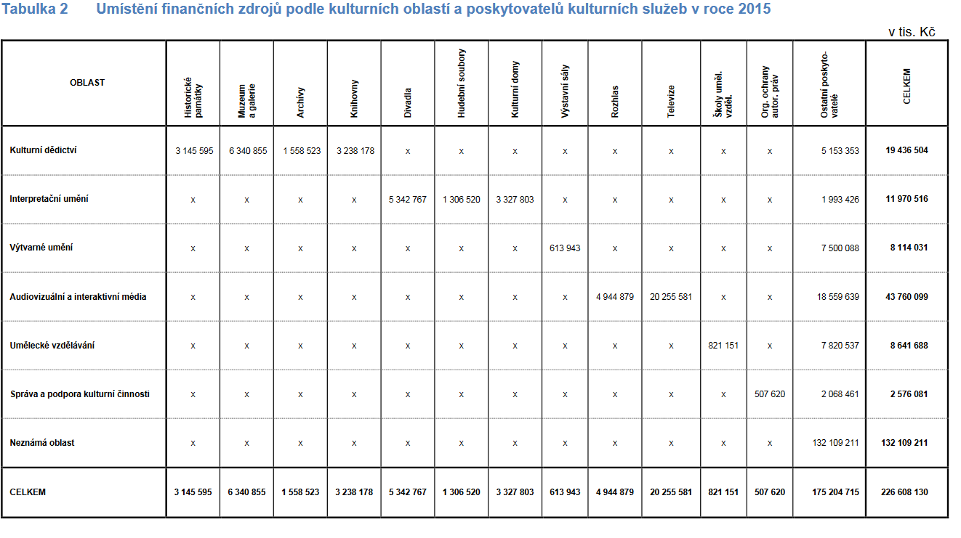
Ekonomika kultury, jaro 2016 Simona Škarabelová
29

Slide 30
ZDROJE DAT PRO SÚK
Veřejné rozpočty (stát, kraje, obce)
Šetření v domácnostech
Statistické zjišťování u kulturních subjektů (NIPOS)
Z šetření podnikových statistik
Z šetření o neziskovém sektoru
Problémy
Dopočty
Časový nesoulad
Nedodání zdrojů
Kvalita informací

Slide 31
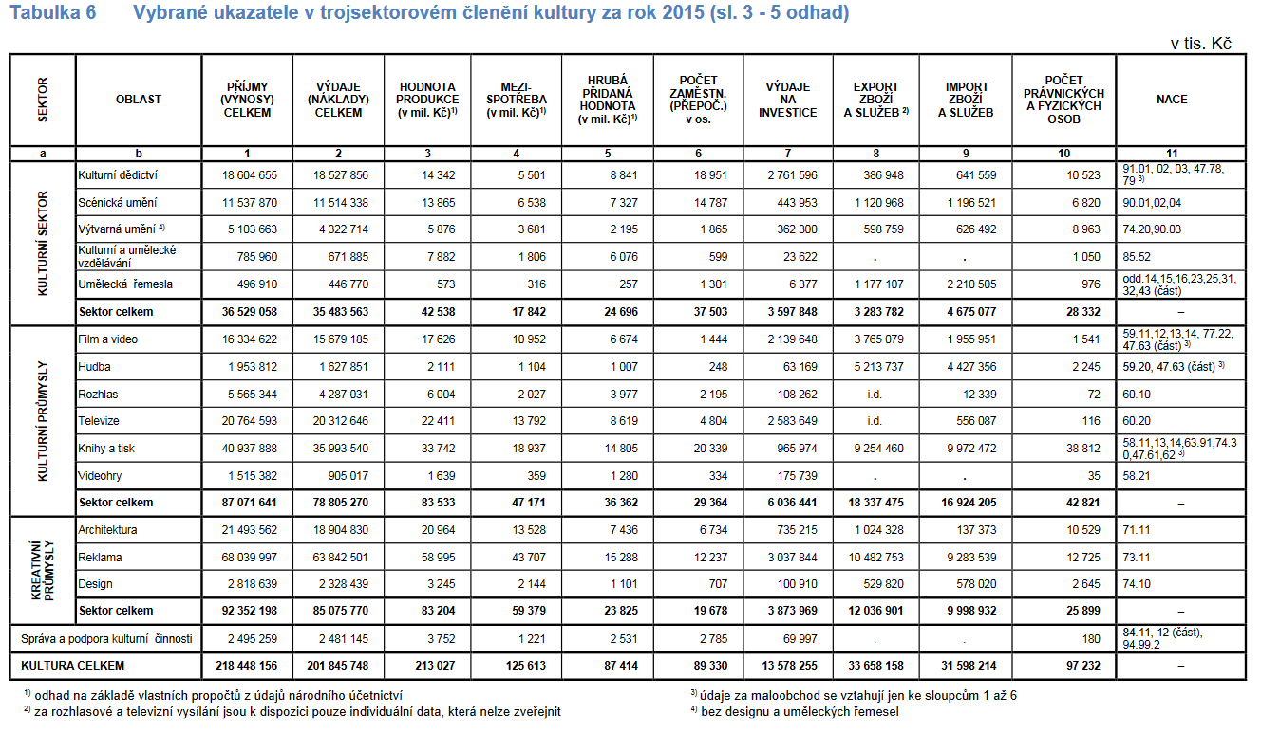
Ekonomika kultury, jaro 2016 Simona Škarabelová
31

Slide 32
ZDROJE FINANCOVÁNÍ KULTURY V ROCE 2012
Celkem více než 236,1 mld. Kč
Původ zdrojů
Finanční a nefinanční podniky (nevíce)
Domácnosti (2.místo)
Veřejné rozpočty (3. místo)
Neziskové instituce (4. místo)
Mezinárodní prostředí (poslední)
Převažující typ zdrojů dle odvětví
Veřejné zdroje (až 56% podíl) – kult. dědivctví, interpret. umění, um. vzdělávání, správa kultury
Zdroje podniků a domácností – výtv.umění, tisk, média, architektura, reklama

Slide 33
VÝVOJ PŮVODU FIN. ZDROJŮ

Slide 34
KOMENTÁŘ
Mírná tendence růstu podílu domácností a zdrojů ze zahraničí na celkových zdrojích
Veřejné zdroje více méně stagnují
pokles až stagnace podílu podniků
Výkyvy v podílu ostatních zdrojů (NNO ) jsou velmi vysoké

Slide 35
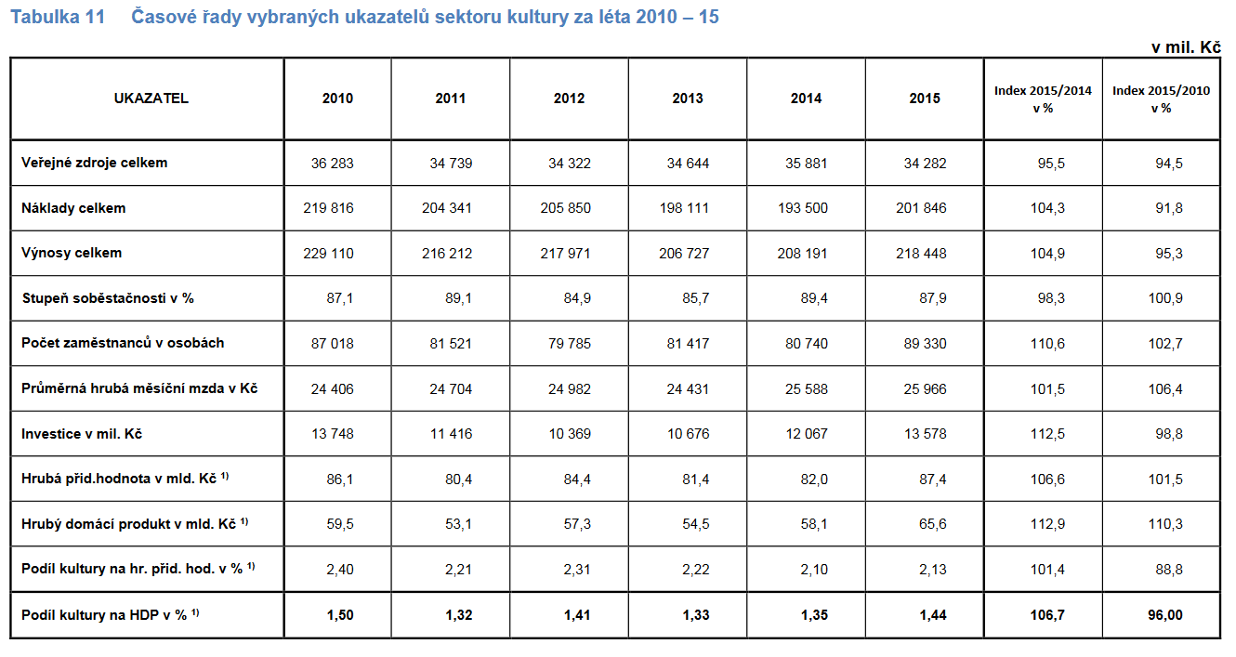

Slide 36
SOUHRNNÝ KOMENTÁŘ
Výdaje místních vlád > ústředních vlád
Výdaje domácnosti > podniků > NNO
Vládní sektor podporuje nejvíce oblast
Kulturní dědictví
Umělecké vzdělávání
Interpretační/scénická umění
Soukromý sektor investuje nejvíce do oblasti
Reklama
Audiovize/film + Tisk
Periodický tisk
EU podporuje nejvíce oblast
kulturní dědictví, architekturu a interpret.umění

Slide 37
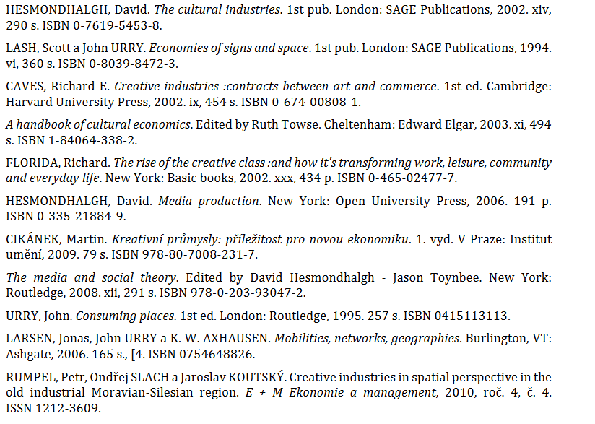
Doporučená literatura

